Slide 1

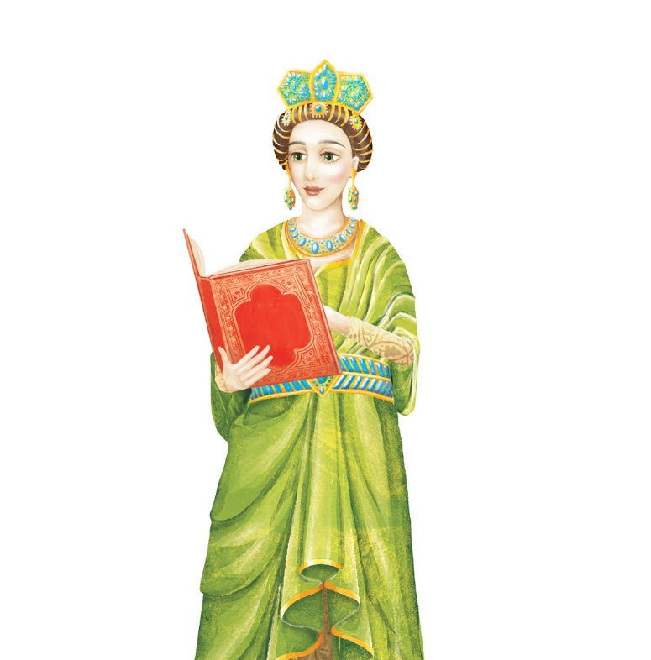

Kraj hrvatske samostalnosti
Nastavna tema: Hrvatska u ranome srednjem vijeku

Slide 2
Kraj hrvatske samostalnosti
S pomoću izvora na stranicama 67. i 68. i zemljovida u udžbeniku na stranici 69. ponoviti prethodnu lekciju.

Slide 3
Kraj hrvatske samostalnosti
Kralj Zvonimir ubijen kod mjesta Pet Crkava na Kosovu polju pokraj Knina
Kraljica Jelena lijepa, sestra ugarskog kralja Ladislava Arpadovića
Nakon Zvonimirove smrti dolazi do dinastičkih borbi
Legenda o smrti kralja Zvonimira

Slide 4
Kraj hrvatske samostalnosti
Stjepan II. (1089. – 1091.)
posljednji Trpimirović na hrvatskom prijestolju
slabljenje središnje hrvatske vlasti
sinovac Petra Krešimira IV.
samostan sv. Stjepana pokraj Splita
1089. godina sabor u Šibeniku, potvrda povlastica benediktincima u Splitu

Slide 5
Kraj hrvatske samostalnosti
Borbe za prijestolje:
- Pristaše okupljene oko Jelene
- Pristaše okupljene oko Petra Svačića (Snačića)

Slide 6
Kraj hrvatske samostalnosti
Jelena i dio plemstva pozvali Ladislava Arpadovića da preuzme prijestolje
Ladislav prešao Dravu i zauzeo Slavoniju do Gvozda
1094. godine utemeljio biskupiju u Zagrebu
Svog nećaka okrunio za kralja u osvojenim područjima

Slide 7
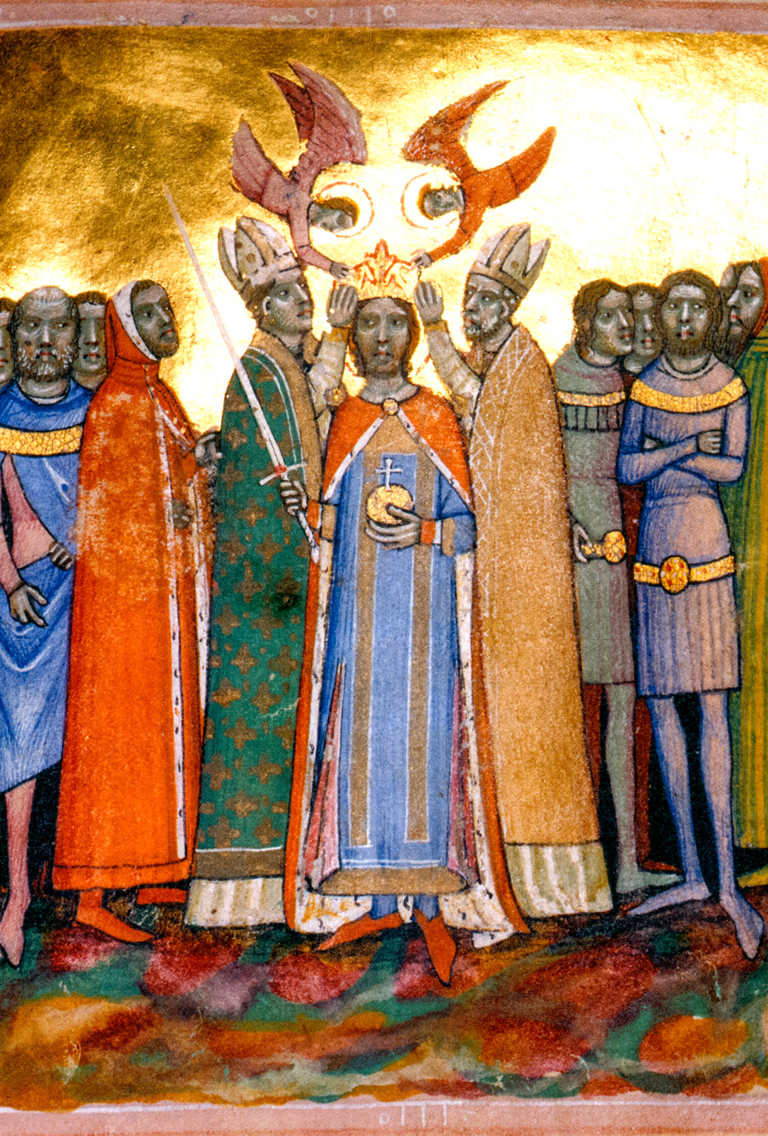
Kraj hrvatske samostalnosti
Notes:
Ugarski kralj Ladislav Arpadović

Slide 8
Kraj hrvatske samostalnosti
Petar Svačić – Snačić
- ban u vrijeme kralja Zvonimira
- okrunjen za kralja u Kninu
- vladao do 1097. godine
- posljednji hrvatski kralj

Slide 9
UPAMTIMO
Kralj Zvonimir ubijen kod mjesta Pet Crkava na Kosovu polju pokraj Knina
Legenda o smrti kralja Zvonimira
Nakon Zvonimirove smrti dolazi do dinastičkih borbi
Kraljica Jelena lijepa, sestra ugarskog kralja Ladislava Arpadovića

Slide 10
UPAMTIMO
Stjepan II. (1089. – 1091.)
sinovac Petra Krešimira IV.
samostan sv. Stjepana pokraj Splita
1089. godina sabor u Šibeniku, potvrda povlastica benediktincima u Splitu
posljednji Trpimirović na hrvatskom prijestolju
slabljenje središnje hrvatske vlasti

Slide 11
UPAMTIMO
Borbe za prijestolje:
Pristaše okupljene oko Jelene
Pristaše okupljene oko Petra Svačića (Snačića)
Jelena i dio plemstva pozvali Ladislava Arpadovića da preuzme prijestolje
Ladislav prešao Dravu i zauzeo Slavoniju do Gvozda
1094. godine utemeljio biskupiju u Zagrebu

Slide 12
UPAMTIMO
Petar Svačić – Snačić
ban u vrijeme kralja Zvonimira
okrunjen za kralja u Kninu
vladao do 1097. godine
posljednji hrvatski kralj

